Slide 1





TRƯỜNG MẦM NON GIANG BIÊN
LĨNH VỰC PHÁT TRIỂN ThẨM MỸ
    Đề tài : Tô nét, tô màu quả bí ngô
    Lứa tuổi : Mẫu giáo nhỡ 4-5 tuổi
    Giáo viên : Nguyễn Thi Thường
    Lê Thị Liên

Slide 2


Cô và trẻ cùng hát bài:màu hoa

Slide 3

Các con vừa lắng nghe bài hát gì?

Slide 4


Quan sát tranh

Slide 5
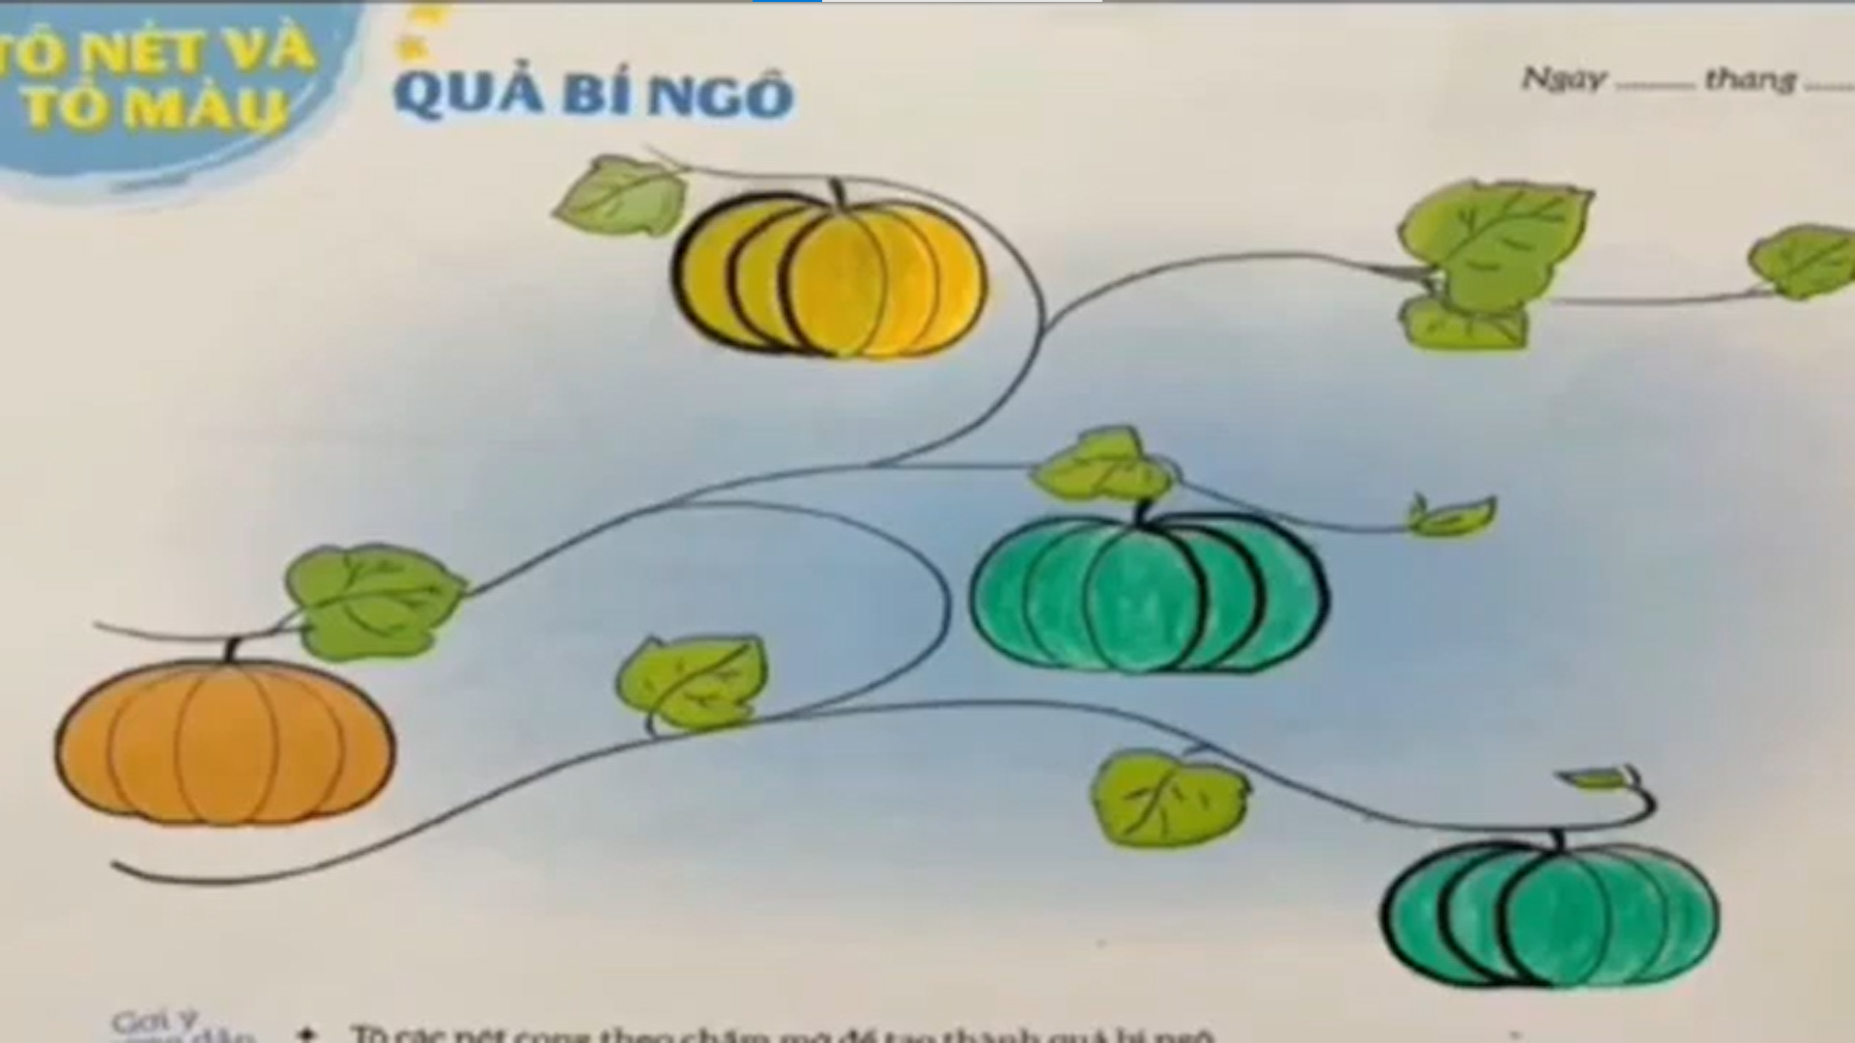

Slide 6
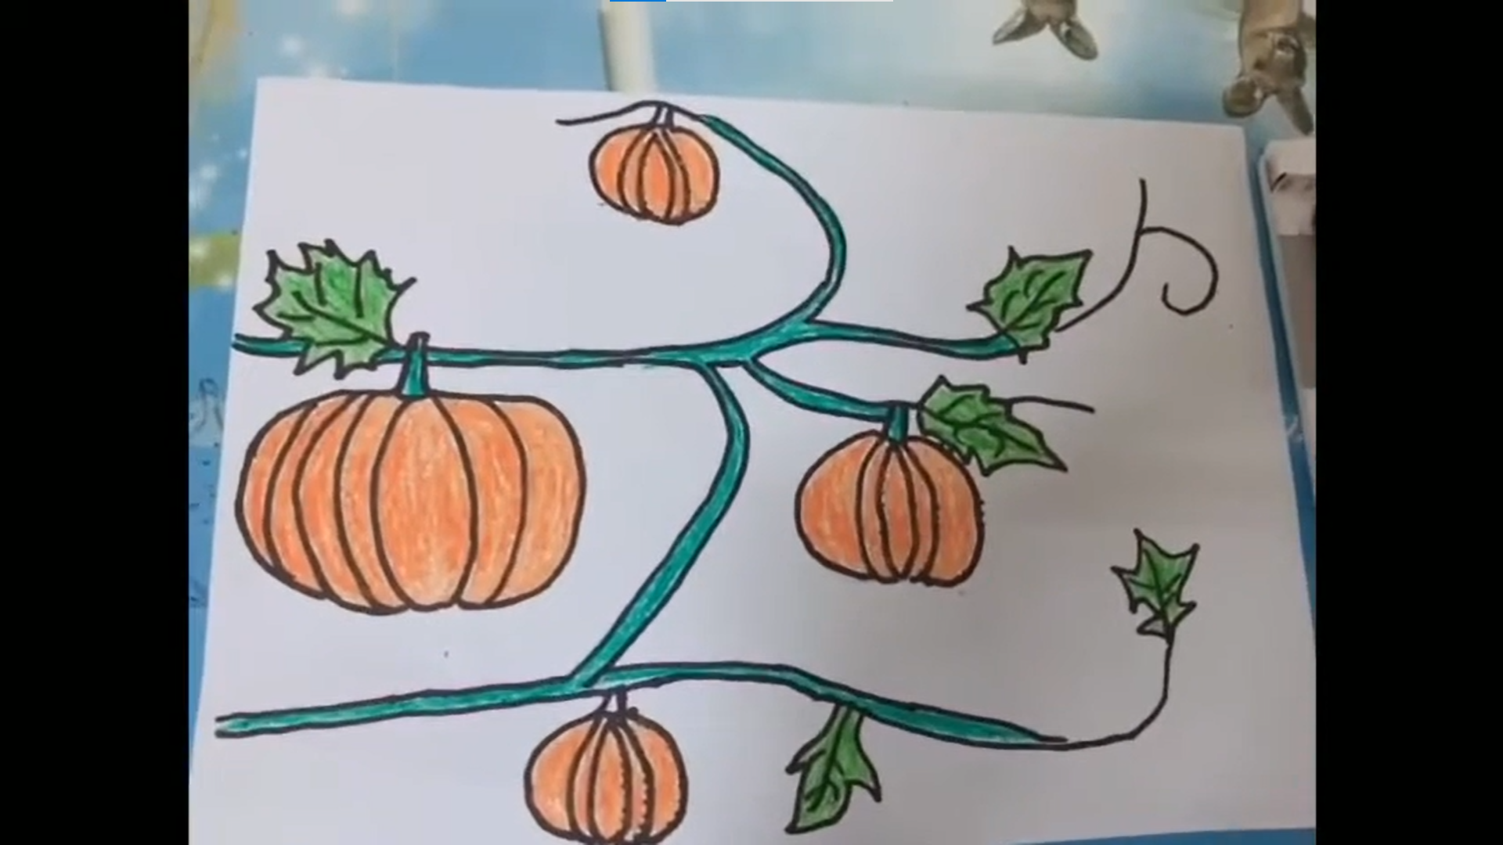

Slide 7
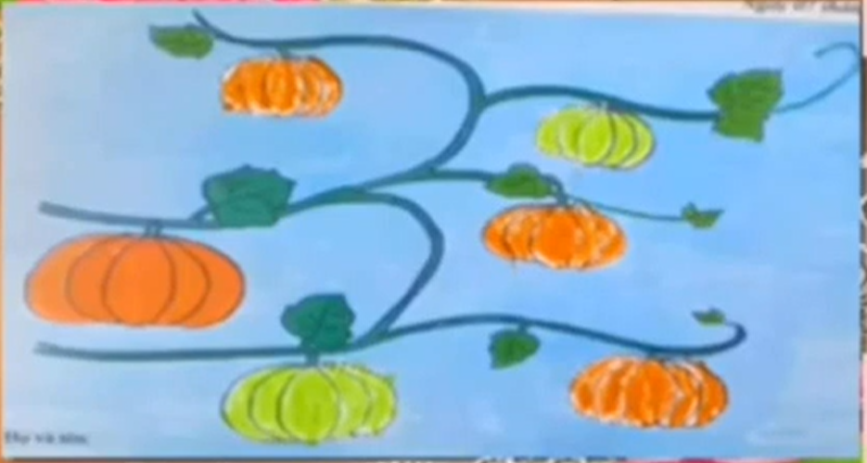

Slide 8
Trẻ thực hiện

Slide 9

CÁM ƠN BẠN ĐÃ XEM

